Slide 1
Bakteriální myositis
Vypracoval: Martin Veselý
F16158

Slide 2
Definice
Jedná se o zánět svalové tkáně způsobený bakteriální infekcí => jeví známky zánětu (dolor, calor, rubor, tumor, functio laesa)
Objevuje se především po zranění, kdy dochází ke kolonizaci především rody Staphylococcus, Streptococcus nebo Clostridium
Změny ve tkáni mohou doprovázet i systémová onemocnění jako vaskulitis, může docházet i k nekrózám
V krvi zvýšené množství leukocytů

Slide 3
Příznaky
Existuje 6 příznaků, u kterých je třeba pojmout podezření na myositidu:
Bolesti svalů
Rychlý nástup příznaků a rychlá progrese
Střídavý průběh onemocnění s remisemi
Palpační nález
Kožní změny
Komorbidity (nádorová a autoimunitní onemocnění)

Slide 4
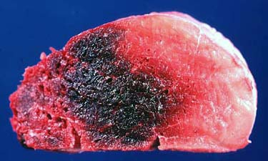
Léčba
Vzhledem k tomu, že se jedná o bakteriální infekci, je na místě léčba vhodnými antibiotiky, popř. jejich kombinací
Myositis progredovaná do nekrózy

Slide 5
Zdroje
Obrázek:
http://vet.uga.edu/ivcvm/courses/vpat5215/musculoskeletal/mus/inflammatory02.htm
Text:
https://www.britannica.com/science/bacterial-myositis
https://www.wikiskripta.eu/w/Myositis

